Slide 1
姓名：邢代涛
学号：1133050
院系：理学院
指导老师：杨伟
可重复性研究的实现及其在临床医学中的应用

Slide 2


可重复性研究的实现及其在临床医学中的应用
1
可重复性研究的现状
2
可重复研究的基础
3
可重复性研究的实现框架
4
可重复研究实现的实例
5
总结与展望

Slide 3

可重复性研究的现状
研究现状
1.
可重复性研究在医学研究中的重要性和应用现状
2.
在医学等领域中，推广可重复性研究的困难
可重复性研究的意义

Slide 4
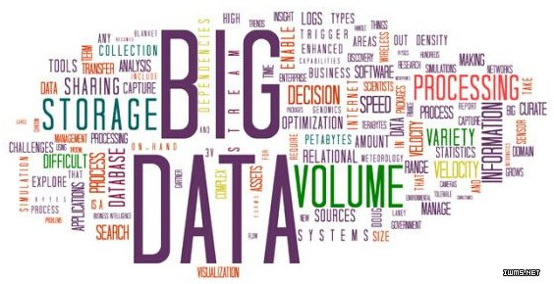
可重复性研究的现状
计算科学的发展需要满足可重复性的要求

Slide 5

可重复性研究的现状
计算科学的发展需要满足可重复性的要求

Slide 6

可重复性研究的意义
研究项目的连续性
和合作的要求
知识累积
的困难
数据科学任务
中的时间分配
科研效率
的需求
可重复性研究
可重复性是科学研究快速发展的需要

Slide 7
可重复性研究的现状
可重复性研究在医学研究中的重要性和应用现状
“An article about computational science in a scientific publication is not the scholar- ship itself, it is merely advertising of the scholarship. The actual scholarship is the complete software development environment and that complete set of instructions that generated the figures. ”

Slide 8
可重复性研究的现状
杜克大学波蒂学术事件
2000个小时
4年时间
3项临床试验
20篇论文撤销

Slide 9
可重复性研究的现状
《Natrue》的可重复性调查
47/53
大量临床试验

Slide 10
可重复性研究的现状
无法重现所有的数据
无法控制实验结果
统计方法的错误使用
无法重现图表或图表与数据不一致
无法重现原始实验的运行开发环境
无法重复实验环境

Slide 11
可重复性研究的现状
在医学等领域中，推广可重复性研究的困难
缺乏统一的标准
缺乏有效的实现方案
学习成本太高
没有约束性
文学化编程；xml等等
没有统一的原则
没有统一的操作流程
分散注意力
可重复性研究的实现需要大量的精力。
Notes:
Content Layouts

Slide 12
可重复性研究的实现及其在临床医学中的应用
1
可重复性研究的现状
2
可重复研究的基础

Slide 13
可重复研究的基础
可重复研究的含义

Slide 14
可重复研究的基础
可重复研究的含义
可重复性研究实现的技术
文学化编程
自动化报告

Slide 15
可重复性研究的实现及其在临床医学中的应用
1
可重复性研究的现状
2
可重复研究的基础
3
可重复性研究的实现框架

Slide 16
可重复性研究的实现框架
从网络上获取
避免手动操作
远离鼠标
Make和command line
原始数据
数据的保密性
注明数据的来源
脚本
代码注释
运行时环境的说明
Git
GitHub
追踪版本
避免失误
处理过程通过
代码实现
数据保持原始的形式并注明数据文件来源
保证数据和代码的完备性并提供详细的说明文档
版本控制
实现可重复性研究的基本原则

Slide 17
可重复性研究的实现框架
使用 Make 自动运行脚本和函数，控制文件流和数据流
使用 Git 控制版本及R packages^{[15]}拓展应用
实现可重复性
研究的工具
RMarkdown编辑样式并使用 Knitr 动态生成报告
使用Rstdio整合以及对其他语言的兼容

Slide 18
可重复性研究的实现框架
1
2
5
2
3
4
Your Text
数据清洗
确定研究问题
搭建工作环境
建立版本信息
建立可重复性报告

Slide 19
可重复性研究的实现及其在临床医学中的应用
1
可重复性研究的现状
2
可重复研究的基础
3
可重复性研究的实现框架
4
可重复研究实现的实例

Slide 20
可重复性研究实现的实例
研究问题描述
本文使用的数据是由牛津大学“Max Littl”实验室与NCVS合作收集而来，并被UCI收录到机器学习标准数据集中。
该数据集包含了对31位测试对象的一系列生物医学声音检测数据，在31位测试对象中，有23位患有帕金森症。每一位测试对象共有6次测试记录。本文的研究问题是建立合适的模型将健康人群与患有帕金森症的病人区分开.

Slide 21
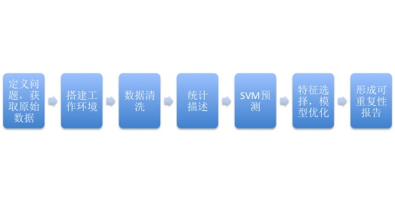
可重复性研究实现的实例
搭建工作环境

Slide 22
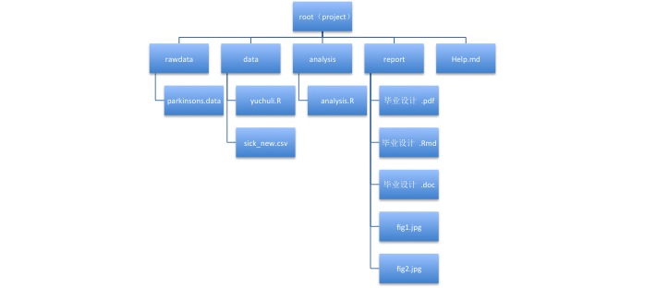
可重复性研究实现的实例
搭建工作环境

Slide 23
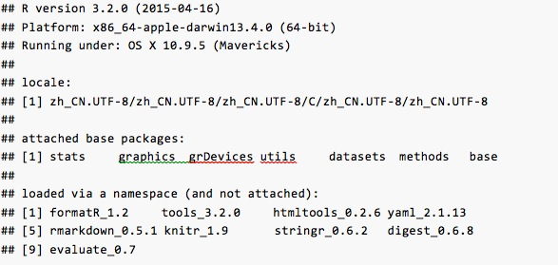
可重复性研究实现的实例
使用Rmakrdown生成动态报告

Slide 24
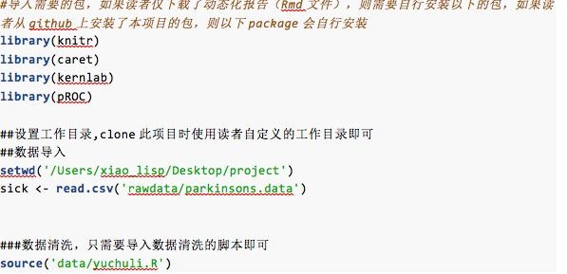
可重复性研究实现的实例
使用Rmakrdown生成动态报告

Slide 25
可重复性研究实现的实例
使用Rmakrdown生成动态报告
统计描述

Slide 26

可重复性研究实现的实例
使用Rmakrdown生成动态报告
使用训练数据训练SVM

Slide 27
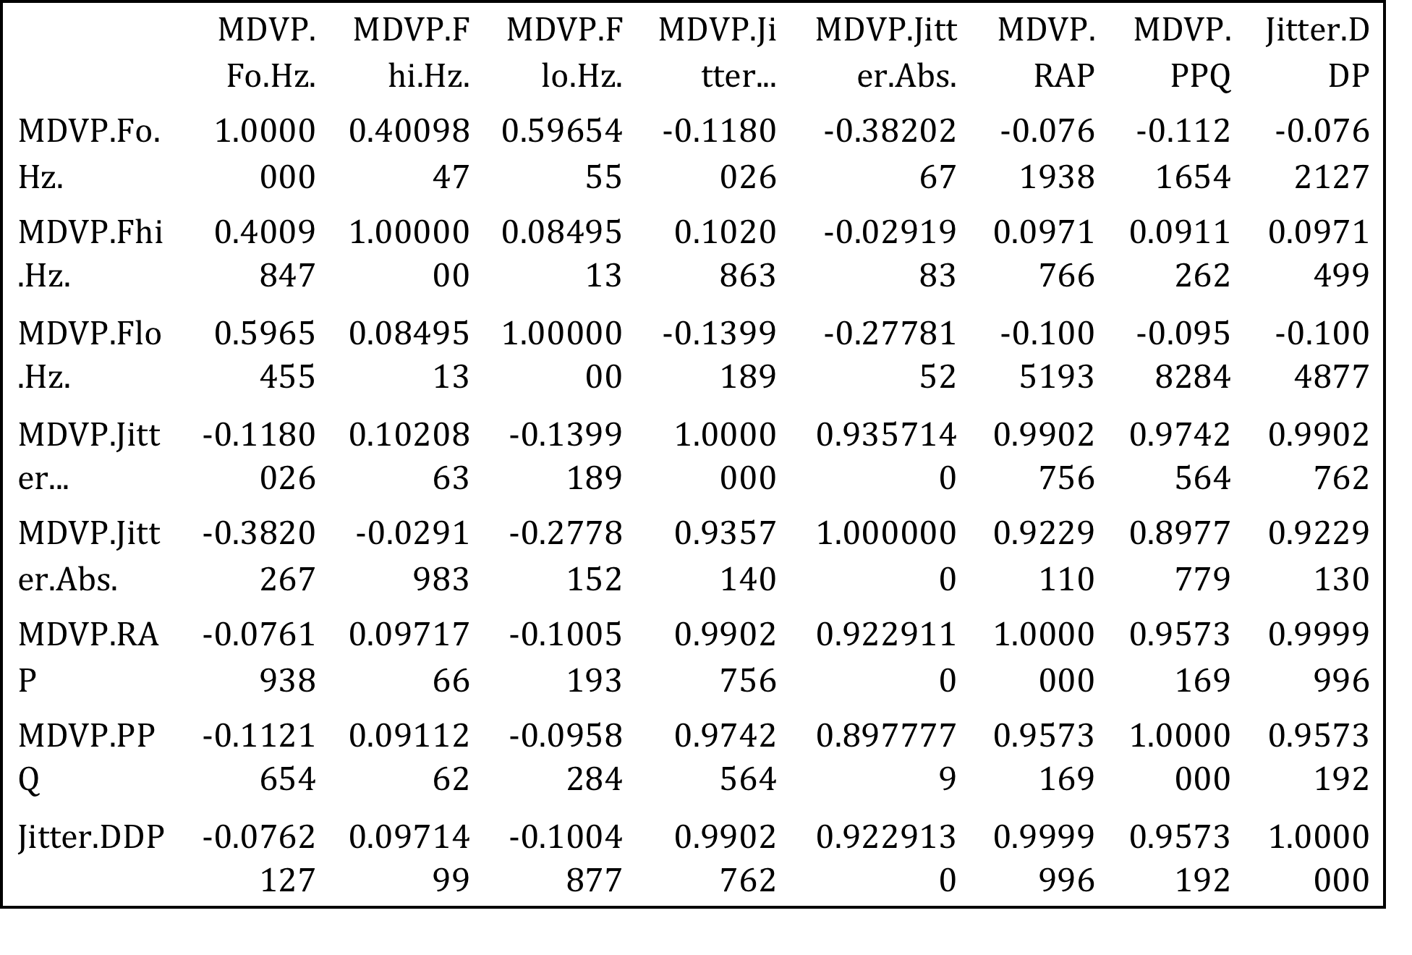
可重复性研究实现的实例
使用Rmakrdown生成动态报告
特征选择与模型优化

Slide 28
可重复性研究实现的实例
使用Rmakrdown生成动态报告
特征选择与模型优化

Slide 29
可重复性研究实现的实例
使用Rmakrdown生成动态报告
特征选择与模型优化

Slide 30

可重复性研究实现的实例
使用Rmakrdown生成动态报告

Slide 31
可重复性研究实现的实例
使用Rmakrdown生成动态报告

Slide 32
可重复性研究的实现及其在临床医学中的应用
1
可重复性研究的现状
2
可重复研究的基础
3
可重复性研究的实现框架
4
可重复研究实现的实例
5
总结与展望

Slide 33
总结与展望
跨平台
语言的兼容性
平台的兼容性
简化操作，整合功能，云平台
大数据方案和
高性能计算
Hadoop 和spark
硬件配置
高性能计算
交互性
shiny
Javascript

Slide 34
致谢
在此感谢我的指导老师杨伟老师对我的毕业论文的指导和帮助！

